Slide 1

Бюджет для граждан
МО «Локнянский муниципальный округ»
на 2025 год и на плановый период 2026-2027 гг.
Подготовлен Финансовым Управлением Администрации Локнянского муниципального округа Псковской области

Slide 2

Уважаемые граждане Локнянского округа!
«Бюджет для граждан» познакомит вас с положениями основного финансового документа – бюджета муниципального образования «Локнянский муниципальный округ» Псковской области на предстоящий 2025 год.
Представленная информация предназначена для широкого круга пользователей и будет интересна и полезна как студентам, педагогам, врачам, молодым семьям, так и муниципальным служащим, пенсионерам и другим категориям населения, так как бюджет затрагивает интересы каждого жителя Локнянского округа. Мы постарались в доступной и понятной форме для граждан, показать основные показатели бюджета муниципального образования «Локнянский муниципальный округ».
«Бюджет для граждан» нацелен на получение обратной связи от граждан, которым интересны современные проблемы финансов в Локнянском округе.

Slide 3
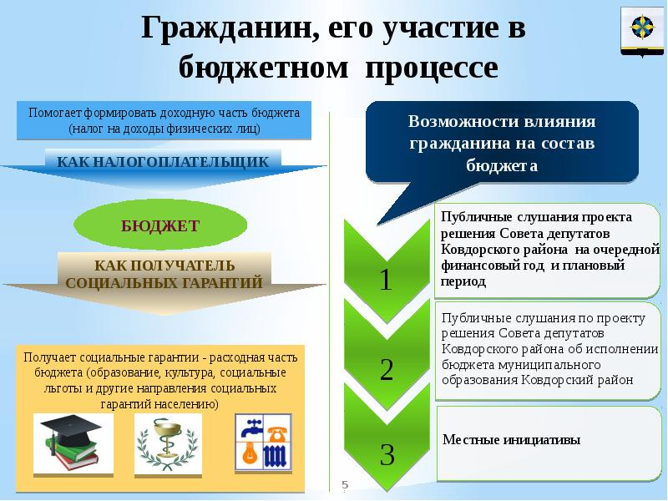
БЮДЖЕТ – ЭТО ПЛАН ДОХОДОВ И РАСХОДОВ
ГРАЖДАНИН, ЕГО УЧАСТИЕ В БЮДЖЕТНОМ ПРОЦЕССЕ
Возможности влияния гражданина на состав бюджета
*
публичные слушания по проекту решения Собрания депутатов о бюджете на очередной год и плановый период (ежегодно в декабре)
*
публичные слушания по проекту решения Собрания депутатов об исполнении бюджета
*
местные инициативы
Каждый житель Локнянского округа является участником формирования этого плана с одной стороны как налогоплательщик, наполняя доходы бюджета, с другой - он получает часть расходов как потребитель общественных услуг. Государство расходует поступившие доходы для выполнения своих функций и предоставление общественных (муниципальных) услуг: образование, здравоохранение, культура, спорт, социальное обеспечение, поддержка экономики, гарантии безопасности и правопорядка, защита общественных интересов, гражданских прав и свобод и др.
Граждане и как налогоплательщики, и как потребители общественных услуг, должны быть уверены в том, что передаваемые ими в распоряжение государства средства, используются прозрачно и эффективно, приносят конкретные результаты как для общества в целом, так и для каждой семьи, для каждого человека.

Slide 4
БЮДЖЕТНАЯ СИСТЕМА
- ЭТО СОВОКУПНОСТЬ БЮДЖЕТОВ РАЗНЫХ УРОВНЕЙ, ОСНОВАННАЯ НА СОЦИАЛЬНО-ЭКОНОМИЧЕСКИХ ВЗАИМООТНОШЕНИЯХ И БЮДЖЕТНОМ ЗАКОНОДАТЕЛЬСТВЕ
БЮДЖЕТНАЯ СИСТЕМА РОССИЙСКОЙ ФЕДЕРАЦИИ
Федеральный бюджет
Бюджет субъектов РФ
Местные бюджеты
Бюджеты муниципальных районов
Бюджеты поселений
Бюджеты государственных внебюджетных фондов РФ
Бюджеты территориальных государственных внебюджетных фондов
Бюджеты муниципальных округов

Slide 5
Бюджетная система Псковской области
Областной бюджет
Бюджеты территориальных государственных внебюджетных фондов
Местные бюджеты
Бюджеты городских округов
Бюджеты городских поселений
Бюджеты муниципальных округов
Бюджеты поселений
Бюджеты муниципальных районов

Slide 6


БЮДЖЕТНАЯ СИСТЕМА муниципального образования
«ЛОКНЯНСКИЙ МУНИЦИПАЛЬНЫЙ ОКРУГ»
2025 год
Бюджет
Локнянского муниципального округа

Slide 7
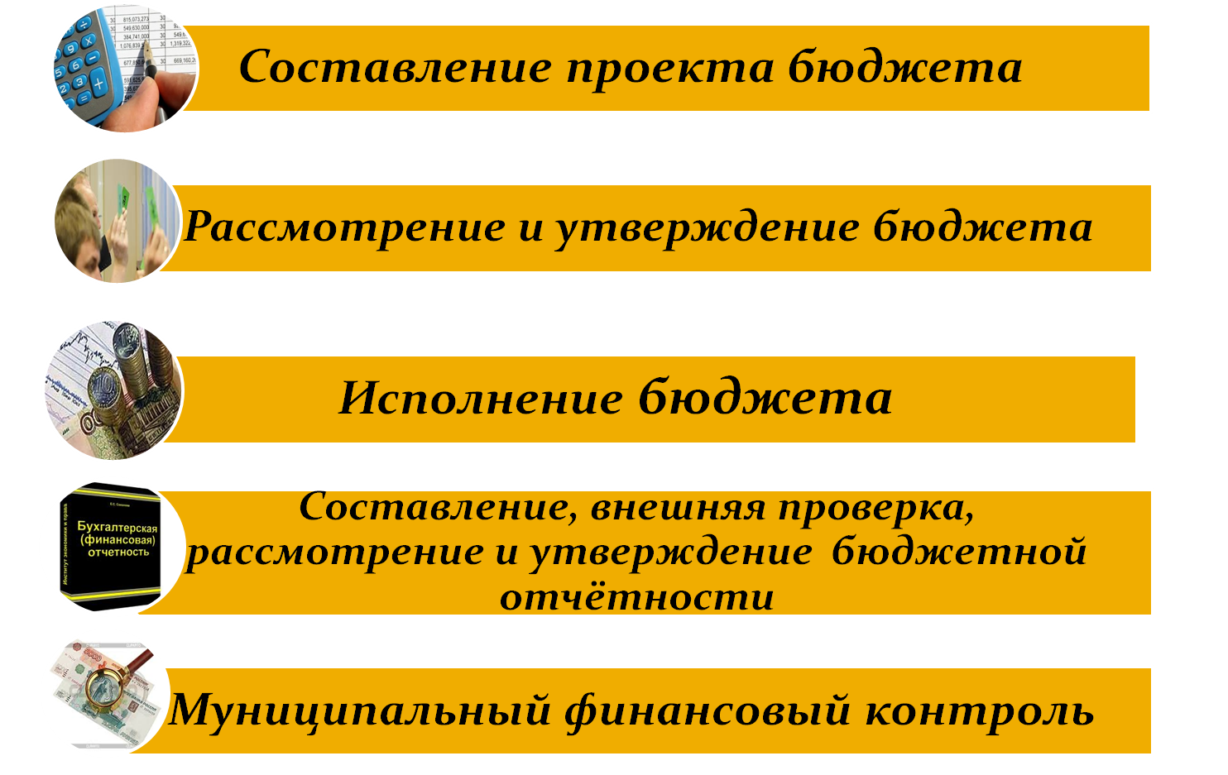
Этапы формирования бюджета
Составление проекта бюджета
Формирование проекта бюджета округа регламентируется Положением о бюджетном процессе в МО «Локнянский муниципальный округ Псковской области»
Рассмотрение проекта бюджета
Проект бюджета округа предоставляют на рассмотрение Собрания депутатов Локнянского муниципального округа до 15 ноября текущего года
Утверждение проекта бюджета
Проект бюджета округа утверждается Собранием депутатов Локнянского муниципального округа в форме решения. Решение, подлежит обнародованию путем опубликования его в сетевом издании «Нормативные правовые акты Псковской области» и размещению на официальном сайте муниципального округа в информационно-телекоммуникационной сети «Интернет» (loknja.gosuslugi.ru)

Slide 8




На чем основывается проект бюджета округа?
Проект бюджета Локнянского муниципальный округа на 2025 год составляется и утверждается на трехлетний период.
(каждый год 3-летний период бюджетного планирования сдвигается на 1 год вперёд)
Составление проекта бюджета основывается
Послание Президента РФ Федеральному Собранию РФ
Основные направления бюджетной политики и основные направления налоговой политики
Прогноз социально- экономического развития
Муниципальные программы
Проект бюджета Локнянского муниципального округа разрабатывается в соответствии c: Бюджетным кодексом Российской Федерации; проектом Федерального закона «О федеральном бюджете на 2025 год и на плановый период 2026 и 2027 годов; проектом Закона «Об областном бюджете псковской области на 2025 год и на плановый период 2026 и 2027 годов»

Slide 9


Безвозмездные
поступления -
поступающие в бюджет денежные средства на безвозвратной и безвозмездной основе в виде дотаций, субсидий, субвенций из других бюджетов бюджетной системы РФ и иные межбюджетные трансферты
Неналоговые доходы –
поступления от уплаты пошлин и сборов, установленных законодательством РФ и штрафов за нарушение законодательства:
-доходы от использования имущества, которое находится в государственной или муниципальной собственности
-платежи за пользование природными ресурсами
-доходы от оказания платных услуг и компенсации затрат государства
-доходы от продажи материальных и нематериальных активов
-штрафы, санкции, возмещение ущерба
-прочие
Налоговые доходы – поступления в бюджет от уплаты налогов и сборов, перечень и ставки которых определяются Налоговым Кодексом РФ

Slide 10
Налог - это обязательный, индивидуально безвозмездный платеж, взимаемый в форме отчуждения денежных средств, принадлежащих организациям или физическим лицам на праве собственности, хозяйственного ведения или оперативного управления, в целях финансового обеспечения деятельности государства и муниципальных образований.
Установлены налоговым кодексом Российской Федерации
Федеральные, региональные и местные налоги
Виды налогов
федеральные
региональные
местные
и обязательны к уплате на всей территории РФ,
например:
налог на прибыль организаций
налог на доходы физических лиц
акцизы
и нормативными актами представительных органов муниципальных образований и обязательны на территории соответствующего муниципального образования, например:
земельный налог
налог на имущество физических лиц
и законами субъектов РФ и обязательны к уплате на соответствующей территории субъекта РФ, например:
налог на имущество организаций
транспортный налог

Slide 11
Как зачисляются налоги на территории Локнянского муниципального округа?
Налоги и сборы, установленные законодательством | Бюджет округа
Доходы от уплаты на нефтепродукты (акцизы) | По нормативу исходя из протяженности дорог 13% | Федеральные налоги
Налог на доходы физических лиц | 31% +БК
Госпошлина (в зависимости от установленных полномочий) | 100%
Налог, взимаемый в связи с применением патентной системы налогообложения | 100% | Специальные налоговые режимы
Единый налог на вмененный доход | 100%
Единый сельскохозяйственный налог | 100%
Налог на имущество физических лиц | 100% | Местные налоги
Земельный налог | 100%

Slide 12
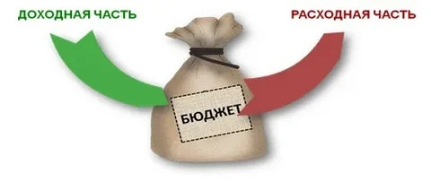
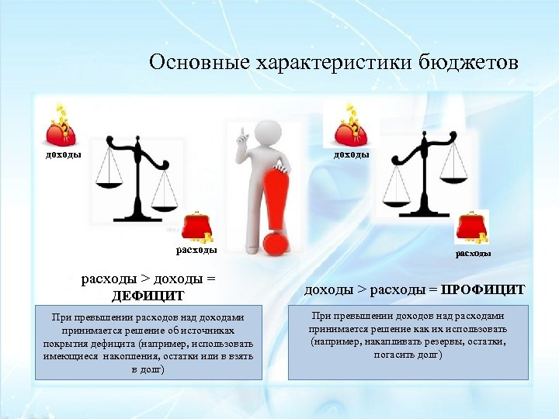
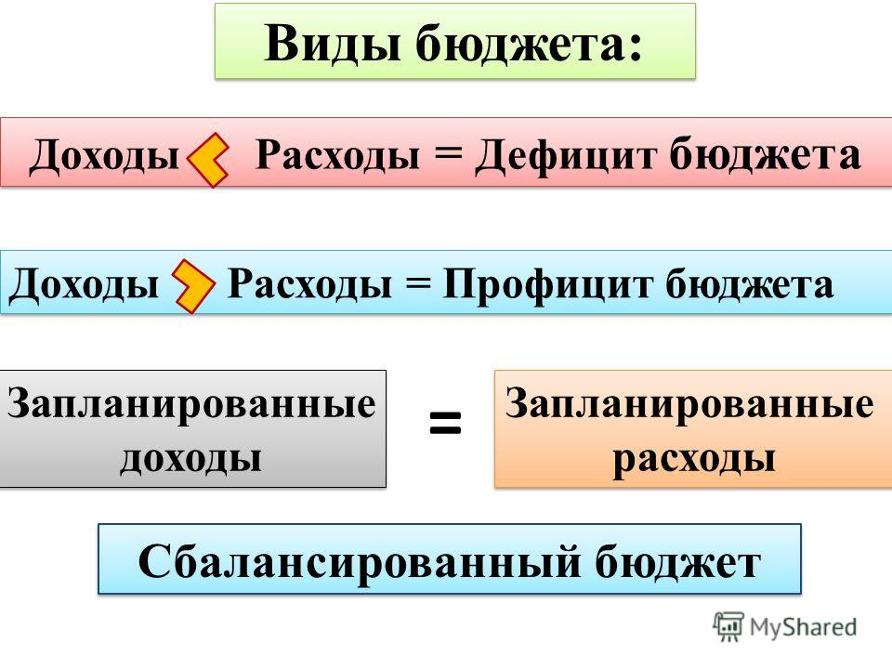
Дефицит и профицит
Доходы- расходы = дефицит (профицит)
Дефицит - расходы больше доходов
При превышении расходов над доходами принимается решение об источниках покрытия дефицита (например, использовать имеющиеся накопления, остатки средств на счете бюджета, взять в долг)
Профицит - доходы больше расходов
При превышении доходов над расходами принимается решение как их использовать, например, накапливать резервы, остатки средств на счете бюджета, погашать долг.

Slide 13
Плановый объем поступлений доходов в бюджет Локнянского муниципального округа на 2025 год

Slide 14
Структура налоговых и неналоговых доходов бюджета округа на 2025 год.
Сумма налоговых и неналоговых доходов составляет
61330,0 тыс. руб., в том числе:

Slide 15
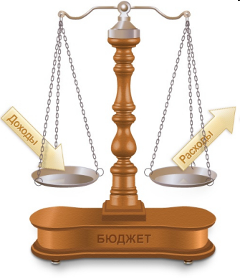
Параметры бюджета на 2025 год и на плановый период 2026-2027 годы, тыс.руб.
Наименование показателя | 2025 год | 2026 год | 2027 год
-Доходы, в т.ч. | 244997,0 | 235103,0 | 228877,0
налоговые и неналоговые доходы | 61330,0 | 64134,0 | 71884,0
безвозмездные поступления | 183667,0 | 1700969,0 | 156993,0
-Расходы | 246085,0 | 235103,0 | 228877,0
-Дефицит/профицит | 1088,0 | 0 | 0
расходы
246085,0
доходы
244997,0
БЮДЖЕТНЫЙ ДЕФИЦИТ
- объём предусмотренных бюджетом расходов превышает суммарный объём доходов бюджета в определённый период времени

Slide 16
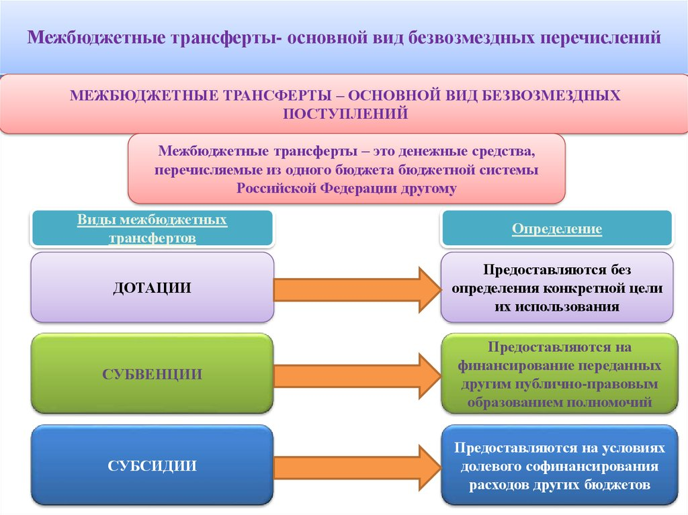

Объем межбюджетных трансфертов в бюджете Локнянского муниципального округа на 2025 год
Наименование | Сумма, тыс.руб.
ИТОГО | 183667,0
в том числе:
Дотации | 83827,0
Субсидии | 17228,0
Субвенции | 77796,0
Иные межбюджетные трансферты | 4816,0
Предоставляются в случаях и порядке, предусмотренных законами и принимаемыми в соответствии с ними иными нормативными правовыми актами органов государственной власти
Иные межбюджетные трансферты

Slide 17
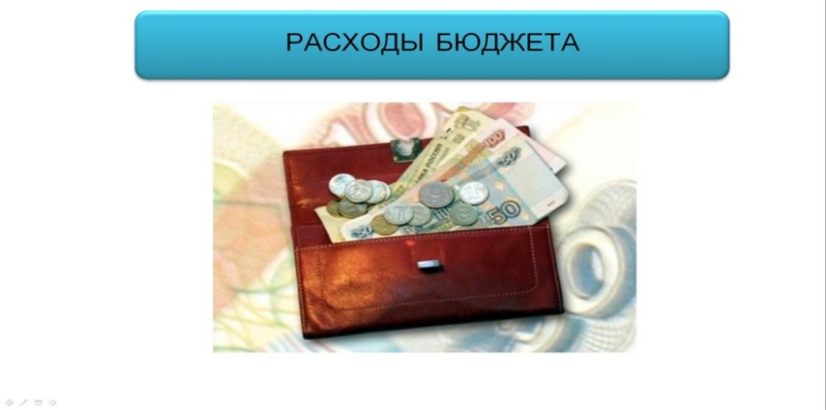
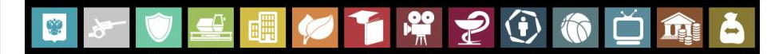
МО «Локнянский муниципальный округ»
Расходы бюджета – это выплачиваемые из бюджета денежные средства, за исключением средств являющихся источниками финансирования дефицита бюджета.
Формирование расходов осуществляется в соответствии с расходными обязательствами, обусловленными установленным законодательством разграничением полномочий, исполнение которых должно происходить в очередном финансовом году за счет средств соответствующего бюджета
Принципы формирования расходов бюджета:
Каждый из разделов классификации имеет перечень подразделов, которые отражают основные направления реализации соответствующей функции (БК РФ, ст.21)
По разделам
По ведомствам
По программам
РАСХОДЫ БЮДЖЕТА ПО ОСНОВНЫМ ФУНКЦИЯМ
Общегосударственные расходы
Культура, кинематография
Межбюджетные трансферты общего характера бюджетам субъектов РФ
Национальная экономика
Охрана окружающей среды
Физическая культура и спорт
Национальная оборона
Образование
Социальная политика
Обслуживание государственного и муниципального долга
Национальная безопасность и правоохранительная деятельность
Жилищно-коммунальное хозяйство

Slide 18
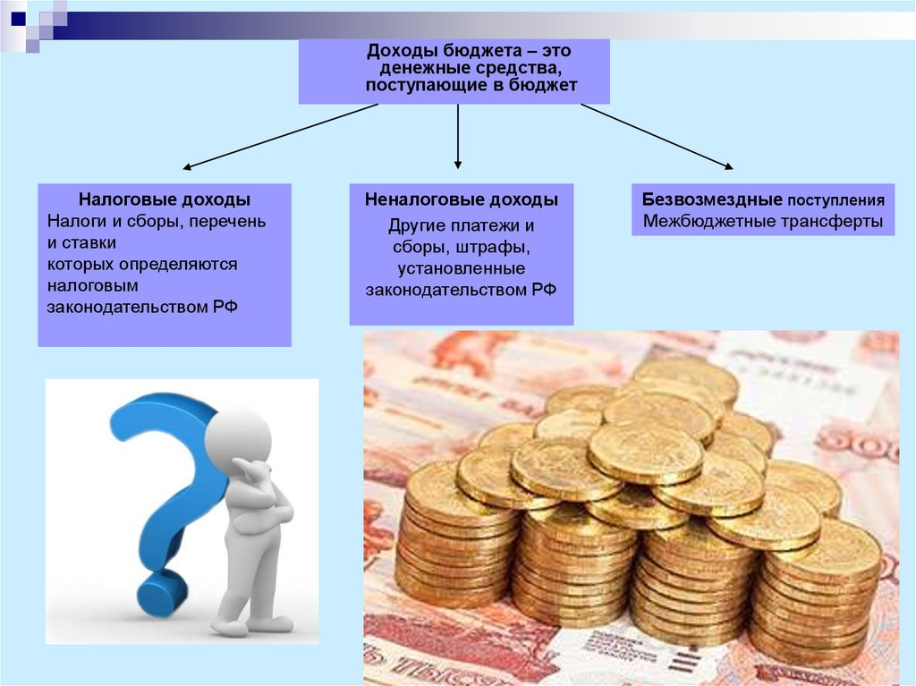
Расходы бюджета
Локнянского муниципального округа по разделам функциональной классификации на 2025 год и на плановый период 2026-2027 гг
РАЗДЕЛЫ БЮДЖЕТА | 2025 Сумма, тыс.руб. | 2026 Сумма, тыс.руб. | 2027 Сумма, тыс.руб.
Общегосударственные вопросы | 45398,3 | 34387,4 | 31560,6
Национальная оборона | 379,5 | 413,6 | 0,0
Национальная безопасность и правоохранительная деятельность | 3886,0 | 3848,0 | 3848,0
Национальная экономика | 30438,4 | 30126,2 | 35706,2
Жилищно-коммунальное хозяйство | 11299,0 | 10716,0 | 10716,0
Охрана окружающей среды | 69,0 | 61,0 | 81,0
Образование | 129262,6 | 125629,6 | 115820,0
Культура и кинематография | 17631,0 | 17631,0 | 17631,0
Социальная политика | 6736,2 | 7929,2 | 5543,2
Физическая культура и спорт | 985,0 | 985,0 | 985,0
Условно-утвержденные расходы |  | 3376,0 | 6986,0
ВСЕГО | 246085,0 | 235103,0 | 228877,0

Slide 19
Расходы бюджета Локнянский муниципальный округ по разделам на 2025 год
Бюджет Локнянского муниципального округа социально-ориентирован: от общего объема расходов бюджета Локнянского муниципального округа на развитие образования, социальной политики, культуры планируется направить: в 2025 году – 153629,8 тыс. руб. или 62,4 %.
В общем объеме расходов бюджета Локнянского муниципального округа предусмотрены средства Резервного фонда Администрации округа на 2025 год в сумме 150,0 тыс. руб., на финансовое обеспечение непредвиденных расходов, в т.ч. на проведение аварийно-восстановительных работ и иных мероприятий, связанных с ЧС (п.4 ст. 81 БК РФ).

Slide 20
В целях повышения эффективности и результативности бюджетных расходов бюджет округа формируется через реализацию 7 муниципальных программ
Зачем формировать и исполнять бюджет по программам?
1
2
3
Показатели эффективности
Задача 1
Цель
1
2
3
Задача 2
Задача 3
1
2
3
Преимуществом программного бюджета является распределение расходов не по ведомственному принципу, а по программам. Муниципальная программа имеет цель, задачи и показатели эффективности, которые отражают степень их достижения (решения), то есть действия и бюджетные средства направлены на достижение заданного результата.
При этом значение показателей является индикатором по данному направлению деятельности и сигнализирует о плохом или хорошем результате, необходимости принятия новых решений.

Slide 21
Расходы на реализацию муниципальных программ на 2025 год и плановый период 2026-2027 гг.
№ п/п | Наименование программы | 2025 Сумма, тыс.руб. | % в общем объеме расходов бюджета | 2026 Сумма, тыс.руб. | 2027 Сумма, тыс.руб.
 | Расходы бюджета округа составят тыс.руб., в том числе на выполнение муниципальных программ в 2025 г. 245131,4 тыс.руб. (2026г. – 230889,4 тыс.руб.; 2027г. - 221467,0 тыс.руб.) | 246085,0 | 100,0% | 235103,0 | 228877,0
1. | МП «Развитие образования, молодёжной политики и физической культуры и спорта в муниципальном образовании «Локнянский муниципальный округ» на 2022-2027 годы» | 130075,7 | 52,8% | 126444,7 | 116637,2
2. | МП «Развитие культуры в муниципальном образовании «Локнянский муниципальный округ» Псковской области на 2022-2027 годы» | 17631,0 | 7,2% | 17631,0 | 17631,0
3. | МП «Обеспечение безопасности граждан на территории муниципального образования «Локнянский муниципальный округ» на 2022-2027 годы» | 3640,4,0 | 1,5% | 3577,2 | 3577,2
4. | МП «Комплексное развитие систем коммунальной инфраструктуры и благоустройства муниципального образования «Локнянский муниципальный округ» Псковской области на 2022-2027 годы» | 10088,0 | 4,1% | 10804,0 | 8418,0

Slide 22
Расходы на реализацию муниципальных программ на 2024 год
№ п/п | Наименование программы | 2025 Сумма, тыс.руб. | % в общем объеме расходов бюджета | 2026 Сумма, тыс.руб. | 2027 Сумма, тыс.руб.
5. | МП «Развитие транспортного обслуживания населения на территории муниципального образования «Локнянский муниципальный округ» на 2022-2027 годы» | 24486,0 | 11,6% | 29277,0 | 34857,0
6. | МП «Управление и обеспечение деятельности администрации муниципального образования, создание условий для эффективного управления муниципальными финансами и муниципальным долгом Локнянского муниципального округа на 2022-2027 годы» | 50140,3 | 20,4% | 39217,5 | 36388,6
7. | Муниципальная программа "Комплексное развитие территории и благоустройство муниципального образования «Локнянский муниципальный округ» Псковской области на 2025-2027 годы" | 5070,0 | 2,0 | 3938,0 | 3958,0
 | Непрограммные направления деятельности | 953,6 | 0,4% | 837,6 | 424,0
 | Условно-утвержденные расходы |  |  | 3376,0 | 6986,0

Slide 23
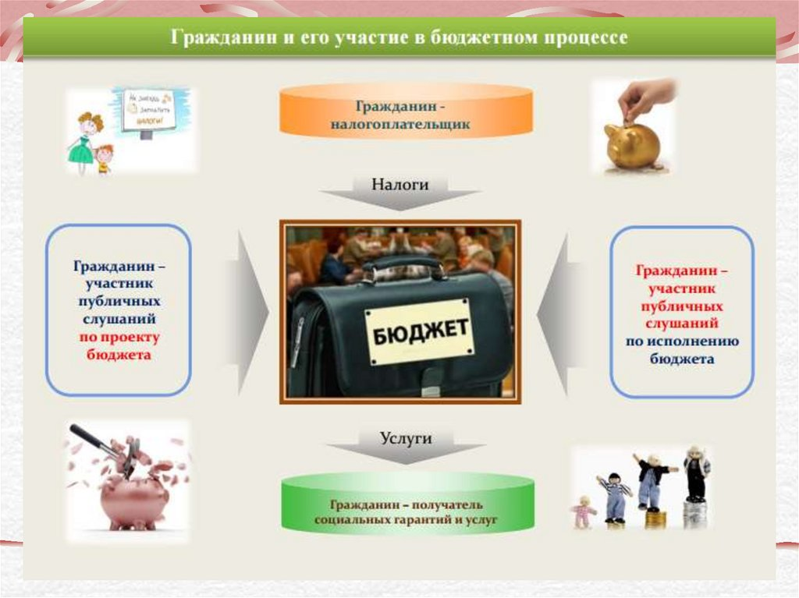

СТРУКТУРА РАСХОДОВ МЕСТНОГО БЮДЖЕТА 2025 года
Программная часть
Непрограммная часть
245131,4 тыс.руб.
(99,6 %)
953,6тыс.руб. (0,4%)
Непрограммные направления деятельности Локнянского муниципального округа на 2025 год:
Резервный фонд администрации муниципального округа - 150,0 тыс.руб;
Выполнение прочих функций органами местного самоуправления – 367,0 тыс.руб.;
Расходы на осуществление органами местного самоуправления отдельных государственных полномочий по организации мероприятий при осуществлении деятельности по обращению с животными без владельцев на территории Псковской области – 57,0 тыс.руб.;
Расходы по субвенции на осуществление первичного воинского учета органами местного самоуправления муниципальных округов – 379,5 тыс.руб.

Slide 24
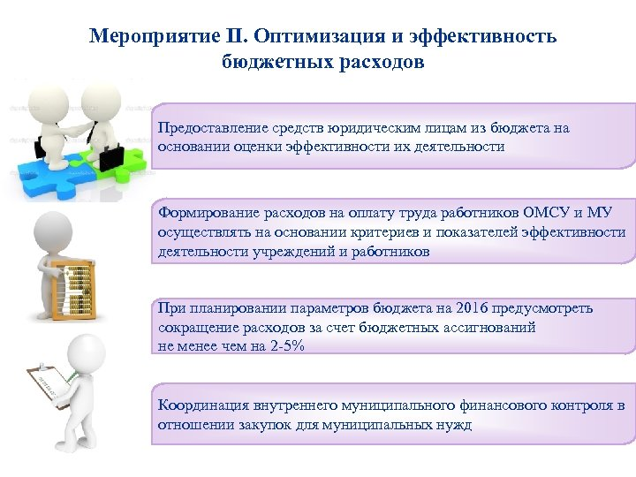
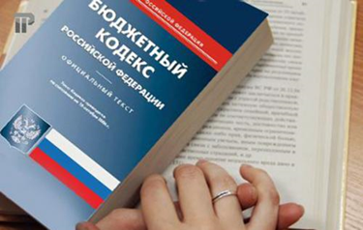
Муниципальная программа "Управление и обеспечение деятельности администрации муниципального образования, создание условий для эффективного управления муниципальными финансами и муниципальным долгом Локнянского муниципального округа на 2022-2027 годы"
Целью муниципальной программы является эффективное выполнение муниципальных функций, обеспечение долгосрочной бюджетной политики, повышение уровня качества жизни граждан, нуждающихся в социальной поддержке
Расходы на содержание органов местного самоуправления рассчитаны согласно утвержденной нормативной численности главы муниципального округа- 1 единица, аппарата управления – 51 единиц

Slide 25
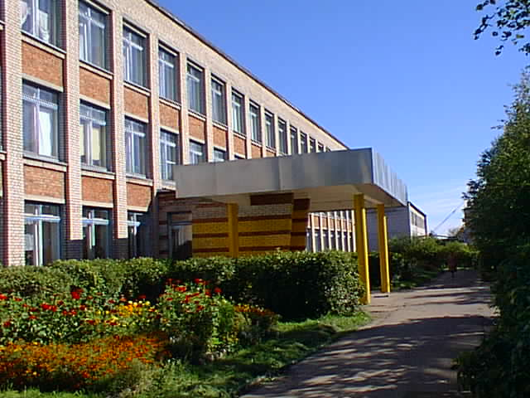
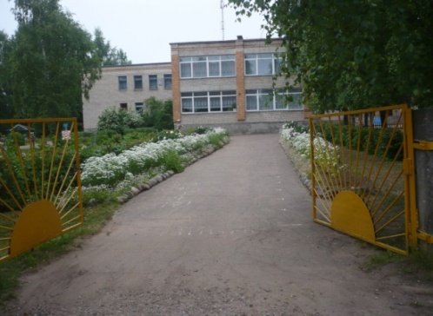
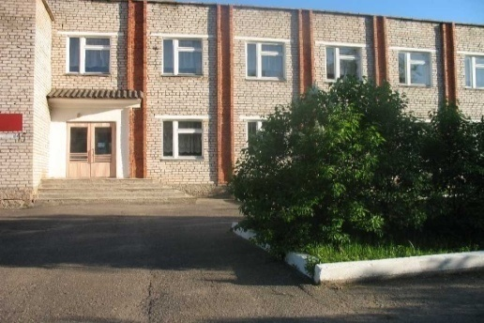
Расходы бюджета Локнянского муниципального округа на образование в 2025 году
В системе образования Локнянского округа функционирует:
-1 учреждение дошкольного образования (имеет 1 отделение и 1 филиал) – 179 детей и 23 педагогических работника;
2 учреждений общего образования (имеет 3 филиала), в которых обучается 667 детей и обучают 82 педагогических работников;
в школах работают 3 дошкольные группы развития, в которых обучаются 35 детей и обучают 3 воспитателя;
-2 учреждения дополнительного образования (МБУ ДО ЦДО, МОУ ДОД ДШИ)
 | сумма, тыс.руб. | %
Дошкольное образование | 29496,0 | 22,8
Общее образование | 81104,6 | 62,7
Дополнительное образование | 17006,0 | 13,2
Молодёжная политика и оздоровление детей | 1173,0 | 0,9
Другие вопросы в сфере образования | 483,0 | 0,4
ВСЕГО | 129262,6 | 100,0

Slide 26
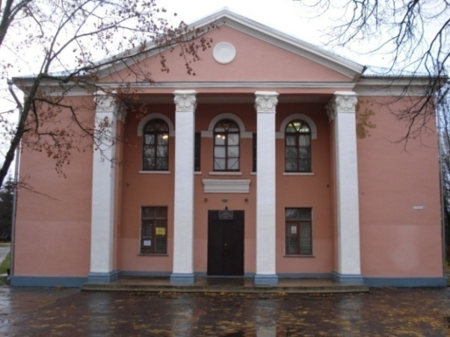
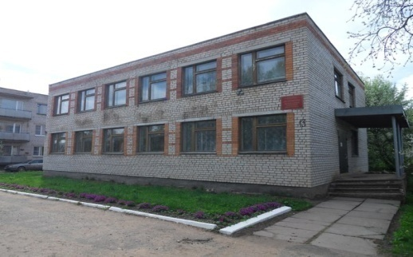
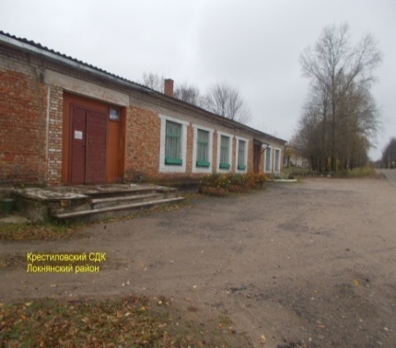
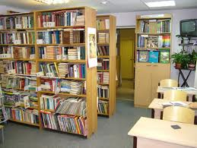
Расходы на культуру в 2025 году-12917,0 тыс.руб.
Оказание услуг в этой сфере осуществляет сеть учреждений культуры, которая включает 7 клубных структурных учреждений, 1 центральной библиотеки, 1 детской библиотеки, 6 сельских модельных библиотек
Развитие системы культурно- досугового обслуживания населения- 9560,0 тыс.руб.
Развитие библиотечного дела –7828,0 тыс.руб.

Slide 27

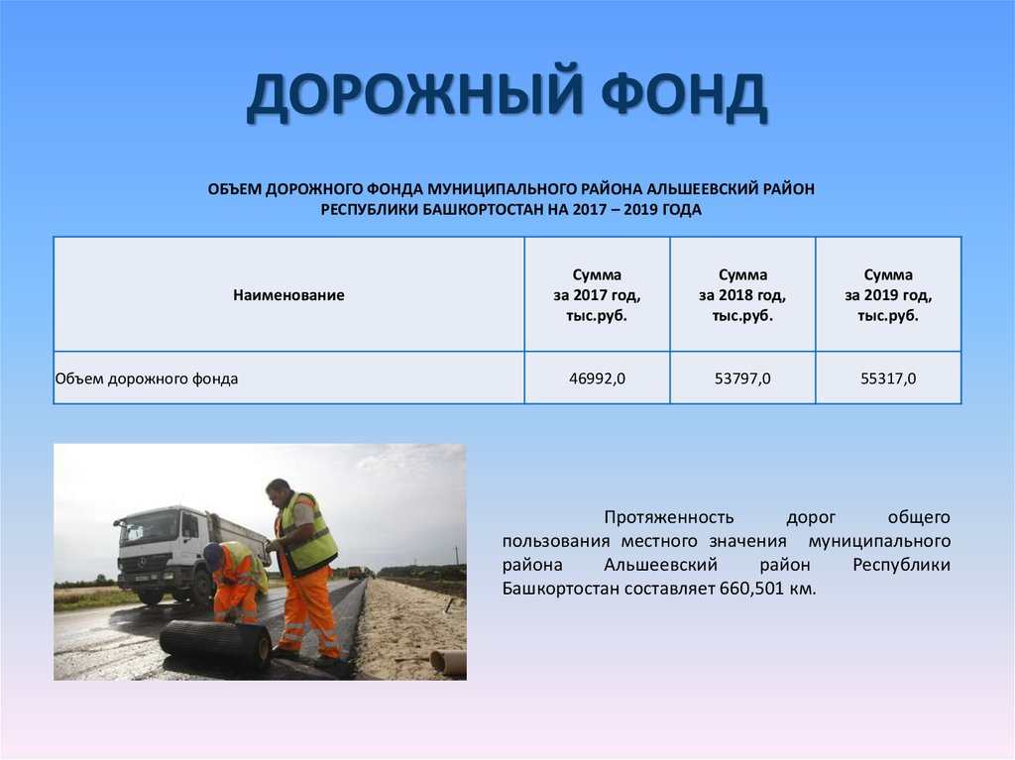
Дорожное хозяйство( дорожные фонды)-
часть средств бюджета, подлежащая использованию в целях финансового обеспечения дорожной деятельности в отношении автомобильных дорог общего пользования, многоквартирных домов, проездов к дворовым территориям многоквартирных домов населенных пунктов
Общая протяженность дорог общего пользования местного значения в Локнянском муниципальном округе –
442,8 км.
28461,0 тыс.руб.
Доходы дорожного фонда:
1. Акцизы на автомобильный бензин, прямогонный бензин, дизельное топливо, моторные масла для дизельных и карбюраторных двигателей, производимые на территории РФ
2. Прочие безвозмездные поступления
3. Субсидия местным бюджетам из областного бюджета на содержание и ремонт автомобильных дорог общего пользования местного значения
4. Денежные взыскания (штрафы) за несоблюдение требований законодательства РФ об автомобильных дорогах и о дорожной деятельности, устанавливающего правила перевозки крупногабаритных и тяжеловесных грузов по автомобильным дорогам
5. Денежные средства, поступающие в бюджет от уплаты неустоек, от возмещения убытков муниципального заказчика, взысканных в установленном порядке в связи с нарушением исполнителем условий муниципального контракта
Расходы дорожного фонда на 2024 год:
Содержание автомобильных дорог общего пользования местного значения и сооружений на них, нацеленное на обеспечение их проезжаемости и безопасности –16847,0 тыс. руб;
Осуществление дорожной деятельности, а также капитальный ремонт и ремонт дворовых территорий многоквартирных домов, проездов к дворовым территориям многоквартирных домов населенных пунктов из средств областного бюджета -7694,0 тыс.руб.
Cофинансирование из районных средств на осуществление дорожной деятельности, а также капитальный ремонт и ремонт дворовых территорий многоквартирных домов, проездов к дворовым территориям многоквартирных домов населенных пунктов- 90,0 тыс.руб.
Расходы планируется осуществлять в рамках Подпрограммы муниципальной программы «Сохранение и развитие автомобильных дорог общего пользования местного значения в муниципальном образовании»

Slide 28


Развитие жилищно-коммунального
хозяйства на 2025 год
комплекс мероприятий, направленных на обеспечение оптимальных решений системных проблем в области функционирования и развития коммунальной инфраструктуры Локнянского округа
На развитие жилищно-коммунального хозяйства на 2025 год предусмотрено 11299,0 тыс.руб., из них:
Из областного бюджета 347,0тыс.руб.,
Жилищное хозяйство - 1243,0 тыс.руб.
Коммунальное хозяйство- 1616,0 тыс.руб.
Благоустройство - 8440,0 тыс.руб.
В целях формирования современной, безопасной, комфортной и привлекательной среды для проживания, обеспечивающей удобство использования и визуальную привлекательность территории; cоздания условий для комфортного проживания на территории муниципального образования,
предусмотрены средства бюджета на:
уличное освещение – 4399,0 тыс.руб.;озеленение территорий – 1546,0 тыс.руб.; содержание кладбищ – 225,0 тыс.руб.; инициативные проекты – 603,0 тыс.руб.; проведение конкурсов ТОС – 150,0 тыс.руб.; вывоз мусора, ликвидация свалок - 1025 тыс.руб.; учет воинских захоронений, софинансирование – 400,0тыс.руб.; увековечение памяти погибших при защите
Отечества – 92,0 тыс.руб.

Slide 29
«Бюджет для граждан»
Подготовлен Финансовым Управлением Администрации Локнянского муниципального округа Псковской области
В случае изменения параметров бюджета в течение года производится его корректировка в соответствии с Бюджетным Кодексом Российской Федерации и Положением
«О бюджетном процессе в МО «Локнянский муниципальный округ», утверждённым решением Собрания депутатов Локнянского муниципального округа
Информацию о бюджете можно получить на официальном сайте
МО «Локнянский муниципальный округ» по адресу: https://loknja.gosuslugi.ru/
Контактная информация

